Slide 1
Skolefravær
Årsager og indsatser
Johanne Jeppesen Lomholt
Adjunkt, Aarhus Universitet
johanhj@psy.au.dk

Slide 2
Hvorfor fokusere på skolefravær?
Kritiske konsekvenser
Prædiktor for frafald i skolesystemet
Prædiktor for sociale, økonomiske og helbreds problemstillinger som voksen
Har en indvirkning på klassekammeraternes fravær
To dages fravær om måneden svarer til et års tabt undervisning i løbet af en skolegang

Slide 3
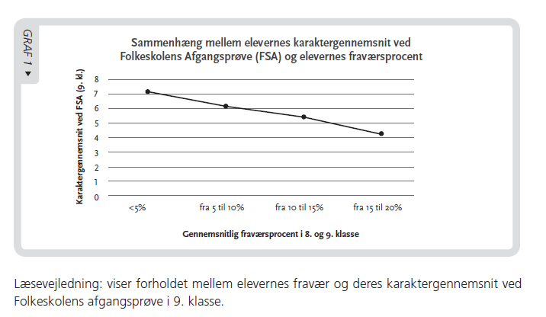

Slide 4
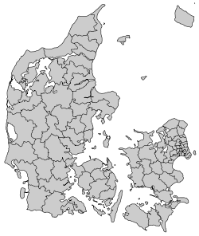
Prævalensen af skolefravær
Gennemsnitlig fravær i 2012/2013:
11.5 skoledage/200 skoledage (5.8%)
Fravær noteres i dage- ikke timer

Slide 5
Typer af fravær
1. Lovlig fravær
Fravær på grund af sygdom eller andre lovlige grunde
Fravær med tilladelse fra skolelederen (ferie)
2. Ulovlig fravær

Slide 6
Skolefravær
Faktorer ved barnet
Faktorer ved forældrene
Faktorer ved familien
Faktorer ved klassen
Faktorer ved skolen
Faktorer ved samfundet

Slide 7
Skolefraværsprojektets partnere
Aarhus Universitet KORA Aarhus Kommune
Projekt leder: Prof. Mikael Thastum, Psykologisk Institut, Aarhus Universitet

Slide 8
Formålet med studiet:
Hvilke risikofaktorer er der for skolefravær hos elever fra 0.-9. klasse med elever, forældre og lærer som informanter?
FOKUS I DAG:
Hvad karakteriserer elever med problematisk skolefravær

Slide 9
Projektets design
Spørgeskemaundersøgelse på 5 aarhusianske folkeskoler:
Elever
Forældre
Klasselærer
Fraværsdata fra Aarhus Kommune
Register data (er endnu ikke færdig analyseret)
Undersøgelsen fandt sted i vinter/forår 2014

Slide 10
Spørgeskema til klasselæreren (teamet)
For hver elev udfyldte de:
Strength and difficulties questionnaire (SDQ)
Spørgsmål om forælder-lærer samarbejde,
Samt forælder involvering
Om hele klassen udfyldte de:
Trivsel i klassen
Hvordan læreren håndterer fravær

Slide 11
Spørgeskema til forældrene
Via intranettet var en forælder inviteret til at deltage:
Strength and difficulties questionnaire (SDQ)
Spørgsmål om forælder-lærer samarbejde, samt forælder involvering
Opdragelse
Barnets: helbred, angst symptomer
Årsager til fravær(school refusal assessment scale)

Slide 12
Elevernes besvarelse
Udfyldte spørgeskemaet i klassen på IPads/bærbare
Forskningsassistenter administrerede dataindsamlingen på skolen
Børn i 0.-1. klasse udfyldte ikke skemaet

Slide 13
Spørgeskema til eleverne
Trivsel (WHO-5, SDQ)
Angst
Trivsel i skolen (lærer, klassekammerater, venner, mobning)
Opdragelse
Fritid
Helbred og smerter
Årsager til fravær(school refusal assessment scale)

Slide 14
ELEVER
Inkluderbare
2.-9. klasse
n= 2021
Ikke-deltagere
Skiftet skole
Ønskede ikke at deltage
Intet svar fra forældrene
Ikke identificerbare navne
ENDELIGE ANTAL
n= 1731 (86%)
Alder: 11.66 år
♂= 877 (50.7%) ♀=854 (49.3%)

Slide 15
Inkluderbare
0.-9. klasse
n=2473
FORÆLDRENE
n= 1104 (45%)
LÆRERNE
n= 2108(85%)

Slide 16
Gennemsnitlig antal fraværsdage
(1% af skoledage)
(1% af skoledage)

Slide 17
Resultater
Lavere trivsel
Lavere skole-hjem samarbejde
Højere fravær

Slide 18
Kun sygefravær
Lavere trivsel
Lavere skole-hjem samarbejde
Højere sygefravær

Slide 19
Kun ulovligt fravær
Lavere trivsel
Lavere skole-hjem samarbejde
Højere ulovligt fravær

Slide 20
Kun lovligt (andet) fravær
Ingen sammenhæng. Tendens til:
Højere fravær
Højere forælder-lærer samarbejde
Mere pro-social adfærd hos eleven

Slide 21
Børn med problematisk fravær
Problematisk fravær kan defineres på mange måder.
Vores definition:
Mere end 10% skolefravær i perioden august 2013-april 2014 (164 skoledage)
Vi inkluderede kun fravær kategoriseret som enten ulovligt eller pga. sygdom

Slide 22
Elever med problematisk fravær
Ældre
(12.8 år mod 11.6 år)
Flere fra skilsmisse hjem
(53 % mod 31%)
Flere overvægtige
(16% mod 4%)

Slide 23
Elever med problematisk fravær
Flere med kontakt til PPR
(36% mod 11%)
Lavere fagligt niveau
Flere I specialklasse
(23% mod 6%)
Lavere forældre-lærer samarbejde, samt deltagelse

Slide 24
Elever med problematisk fravær
Lavere trivsel på WHO-5
Flere med emotionelle problemer eller problematisk adfærd
Flere med kronisk sygdom (45% mod 22 %) og smerter
Højere score på social fobi (forælder-rapporteret)

Slide 25
Opsamling
Sammenhæng mellem fravær og barnets trivsel
Forskellige informanter -> forskellige resultater
Der er forskel på fravær. Forskellige sammenhænge alt efter kategori. Obs. På sygdomsfravær og ulovligt fravær
Børn med problematisk fravær er en sårbar gruppe.

Slide 26
Understøtter resultaterne ikke bare, hvad vi ved?
Undersøgt på baggrund af en stor gruppe af danske elever i folkeskolen
Flere informanter og registerdata
Gode fraværsdata
Resultaterne kan bruges til at rette interventioner mod de rette børn

Slide 27
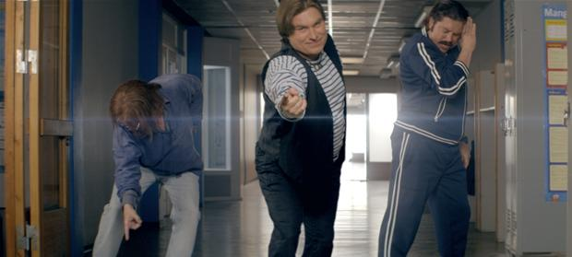
Indsatser overfor fravær
Undervisningsministeriet stod i 2011/2012 bag kampagnen 'Det er bedst, når alle er her'.

Slide 28
Eksampler på indsatser I Danmark
SMS ved fravær
Mobile vækkeure (morgenvækning eller transport)
Familieklasser/familieskolen
Visuelle udtryk, for at vise eleverne, at de er ved at komme for sent
Socialrådgivere på skolen
AKT-teamet (fraværstanter)
Systematisk gennemgang af fraværsmønster
Projekt wake-up call (København)
Projekt Skulk (Aarhus)

Slide 29
Indsatser internationalt
Stor diversitet i studier af indsatser overfor fravær
Få studier udført ved lodtrækning og kontrolgrupper
Få studier udenfor USA
Studierne har været fokuseret på en selekteret gruppe eks. børn med skolevægring eller “pjækkeri”

Slide 30
Nyt projekt: Back2School
Aarhus Universitet og Aarhus Kommune
Ledet af Prof. Mikael Thastum, Psykologisk Institut, AU
Støttet af:

Slide 32
Skolefravær
Årsager og indsatser
Johanne Jeppesen Lomholt
Adjunkt, Aarhus Universitet
johanhj@psy.au.dk

